Slide 1
Hp WOLF PRO SECURITY
Emotet（エモテット）を素早く確実に止める、エンドポイントセキュリティ
株式会社 日本HP
2022年6月

Slide 2
HP WOLF PC SECURITYの ポートフォリオ
New
販売 | Wolf Security for Business | WOLF Pro Security EDITION | WOLF Pro Security | SURE CLICK ENTERPRISE
対象製品 | HP製品 のみ | HP製品 のみ | マルチベンダー対応 | マルチベンダー対応
販売方法 | 無償バンドル | 有償 (PC本体同時購入) | 有償 （単品ソフトウェア） | 有償 （単品ソフトウェア）
機能 | Wolf Security for Business | WOLF Pro Security EDITION | WOLF Pro Security | SURE CLICK ENTERPRISE
脅威の封じ込め（マイクロ仮想マシン） | 〇 | ◎ | ◎ | ◎
ユーザー資格情報の保護（ID保護） | ー | 〇 | 〇 | ◎
次世代アンチウイルス（NGAV） | 〇 | ◎ | ◎ | -
HP Wolf Security Controller（管理） | - | - | クラウド | クラウド or オンプレミス
HP Wolf Security Controller（ポリシー設定） | - | - | 〇 | ◎
最小ライセンス数（MOQ） | - | - | 25 | 250
Notes:
脅威の封じ込め
基本：最も一般的なドキュメントタイプに埋め込まれたマルウェアから保護します。
アドバンスド すべてのファイルタイプおよびアプリケーションに対する保護を含む
ユーザー資格情報の保護
標準。ビルトインルールによる自動保護
アドバンスド 保護レベルの追加に対応、ドメインのブロックリストと許可リストの編集が可能
次世代アンチウイルス
Wolf for Businessは「基本的な」シグネチャベースのAVです。
WPSは、プロセスの動作解析を含む次世代アンチウイルスです。
SCEは、Enterprise NGAVを補完するように設計されており、Threat Containment（Bromiumベースのマイクロ仮想化）の方が優れているため、AVは搭載していません。
ポリシー設定。
基本：エンドポイント PC の要件がほぼ均質な小規模組織向けの簡素化された構成オプション。
Advanced：カスタムデバイスグループの動的および手動メンバーシップに基づき、階層的なポリシーを適用可能

Slide 3
「HP WOLF PRO SECURITY」が最適なお客様
中堅・中小企業（但し、25台以上）
既存のAVやNGAVだけでは、今の時代のサイバー攻撃から守れない
とはいえ、EDR（Endpoint Detection and Response）は難しい
デバイスの状況は管理したいが、面倒なのは嫌
ユーザーの使い勝手（操作）になるべく影響したくない
「HP Wolf Pro Security」は、
PCを知り尽くしたHPが開発した次世代のウイルス対策ソフト
これひとつでPCを守ります

Slide 4
（参考）NGAV、NGEPP、EDRとは？
NGAV（Next Generation Anti-Virus）
NGEPP（Next Generation Endpoint Protection Platform）
マルウェア特有の動作を手がかりに未知のマルウェアを検知するソフトウェア
従来のAV・EPPで使われたパターンマッチング技術とは異なり、振る舞い検知やAI・機械学習といった技術を用いてマルウェアと疑わしいものを検知・ブロックを行い、パソコンをマルウェア感染から守る
EDR（Endpoint Detection and Response）
ネットワーク全体の各エンドポイントをリアルタイムに監視する
エンドポイントのログデータを解析し、サイバー攻撃の兆候を検知する
どのエンドポイントで感染が起きたか、他のエンドポイントに感染していないかなど感染や被害の状況を特定する
すべてのエンドポイントの状態を分かりやすくモニターに可視化する
監視を行うエンドポイントへの負荷を最小限に抑える

Slide 5
※1 ESGグローバルIT調査2018～2019年（ https://www.esg-global.com/blog/the-cybersecurity-skills-shortage-is-getting-worse ）
※2 Ponemon InstituteのBarkeyスポンサーによる調査「2018 State of Endpoint Security Risk（2018年エンドポイントセキュリティリスクの状況）」（2018年10月）
※3 Foundry formerly IDG Communications: Security Priorities Study 2021 (R-ES_SecurityPriorities_02.17.22.pdf (hubspotusercontent40.net))

Slide 6
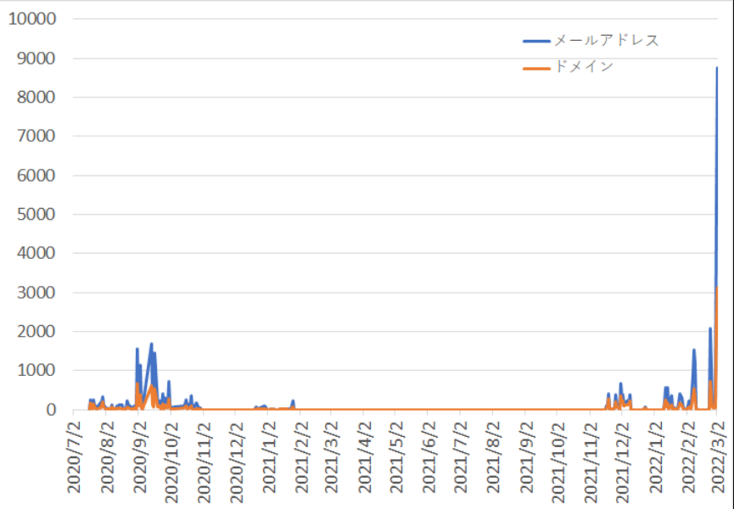
Emotet（エモテット）感染推移
Emotetに感染しメール送信に悪用される可能性のある.jpメールアドレス数の新規観測の推移
（外部からの提供観測情報、2022年3月3日更新）
大爆発
約5倍に！
再拡大
一旦終息
出展：JPCERTコーディネーションセンター マルウェアEmotetの感染再拡大に関する注意喚起（https://www.jpcert.or.jp/at/2022/at220006.html）
Notes:
Emotetの感染推移です。
2021年1月に、いったん終息したものの、2021年11月後半より活動が再開し、特に2022年2月の第一週よりEmotetの感染が急速に拡大していることを確認されています。
2022年3月の段階で、Emotetに感染しメール送信に悪用される可能性のある.jpメールアドレス数が2020年の感染ピーク時の約5倍以上に急増しています。
特に、日本を狙って、メール本文だけでなく、ファイル名なども日本語を巧みに活用した攻撃例が増加しています。

Slide 7
2022年のEmotet（エモテット）の特徴
・感染は電子メールを通じて行われる。
・取引先や社員になりすましたメールアドレスを使って侵入。
過去のメール本文が引用されることもあり、正規なメールとの判別が難しい。
・添付やリンクからダウンロードしたファイルを開くと感染してしまう。
・感染すると、感染したコンピュータの情報を窃取し、感染者のアドレスを使い
アドレス帳にある他のアドレスに対してメールを送信して感染を広げていく。
参考：
[JPCERT/CC 解説動画] 日本中で感染が広がるマルウェアEmotet
https://www.youtube.com/watch?v=wvu9sWiB2_U
Emotet感染の確認方法と対策
https://www.youtube.com/watch?v=nqxikr1x2ag&t=322s
出展：JPCERTコーディネーションセンター マルウェアEmotetの感染再拡大に関する注意喚起
https://www.jpcert.or.jp/at/2022/at220006.html

Slide 8
Emotetに代表されるメール経由のサイバー攻撃を防ぐには
セキュリティアプライアンスやDNSセキュリティ ではEmotetからのメール受信を止められない
添付ファイルの暗号化により、
メールサーバのアンチウィルスをすり抜ける
アンチウィルスのマルウェア検知率は100％ではない
Emotet攻撃基盤
→エンドポイントで
アンチウィルス+αの対策が必要
※メールの送受信サーバどちらもSPF, DKIM, DMARCが有効なら不審なメールをドロップできるが、有効にしている組織が少ない
出典：© 2021 株式会社アクティブディフェンス研究所

Slide 9
従業員がどこからでも生産性を保ちつつ、安全に仕事ができる環境を提供すること への重要性が高まっています
お客様のニーズ
デバイスと
データの保護
生産性の確保
新しい働き方のサポート
ITコストの
最適化
Notes:
今日、多忙なITリーダーは、サイバー攻撃から組織を安全に保つことを使命としています。ますます巧妙になり、頻発する攻撃から、デバイスとデータ（顧客データと企業データの両方）を保護する必要があります。また、ユーザーが仕事をするために必要なツールを確保し、好きな場所で好きなように仕事ができるようにする必要があります。さまざまなデバイスを使用するリモートワーカーをサポートし、ワークフローや生産性に影響を与えることなく、セキュリティを確保する必要があります。そして、限られたリソースと拡大する責任。

Slide 10
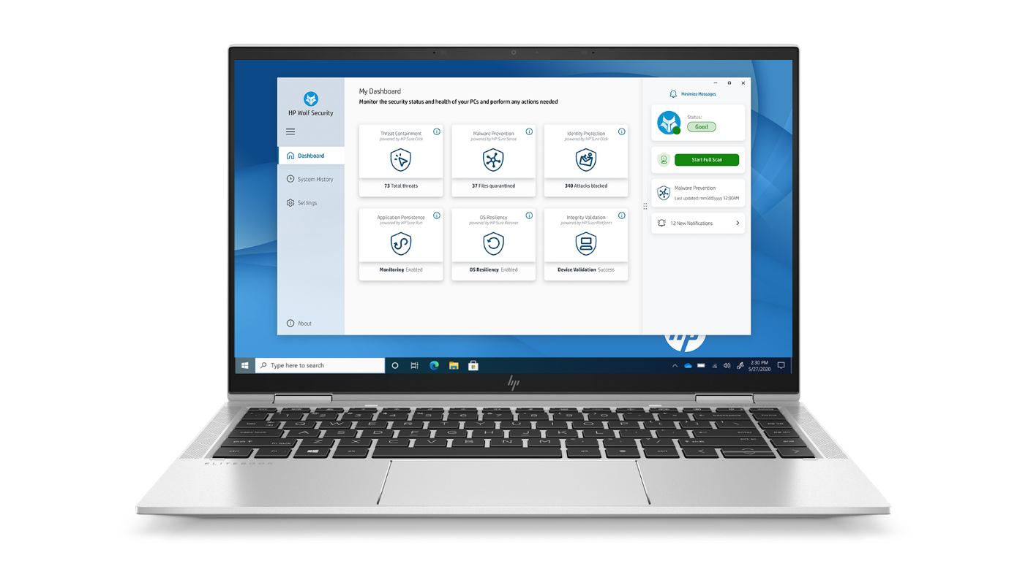
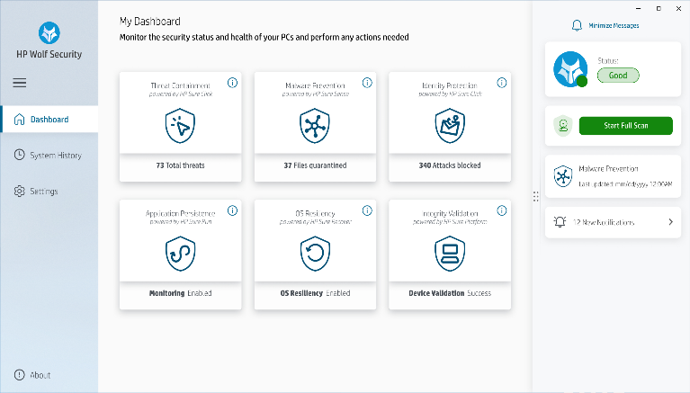
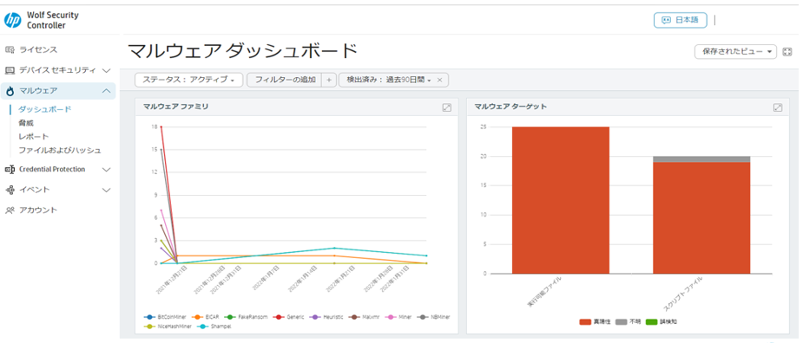
HP WOLF PRO SECURITYとは
導入が容易で強力なセキュリティ
従業員の生産性を保ちながらデバイスを保護
ユーザーが意識することなく機能する脅威対策
マルチベンダー対応
完全なるエンドポイントセキュリティ
ユーザー資格情報の保護
次世代
アンチウイルス
脅威の封じ込め

Slide 11
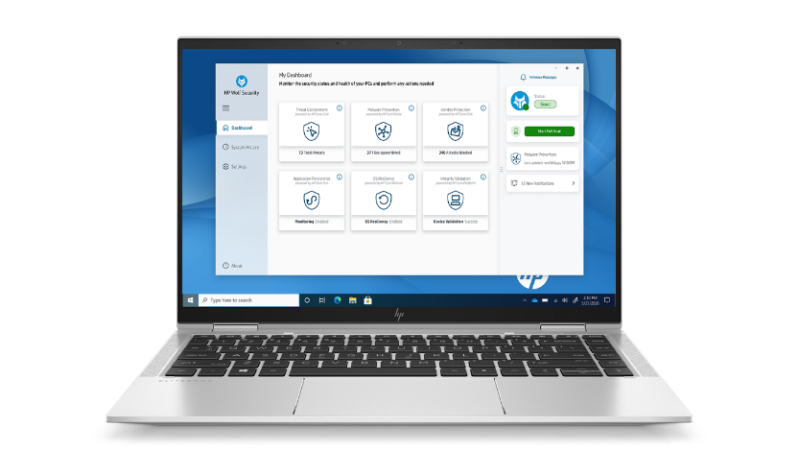
HP WOLF PRO SECURITYの位置づけ（1）
従来のセキュリティ対策の限界
伝統的な階層防御
エンドポイント
クラウド
境界
ネットワーク/
サーバー
AV/NGAV
感染
脅威
・クラウド
アンチウイルス
など
・プロキシ
・ファイアウォール
など
・IDS/IPS
・サンドボックス
など
メモリ内に常駐、OSやアプリケーションに搭載されている
「正規」の機能（ex. Windows PowerShell）を悪用する
ファイルレスマルウェアは、NGAVでは防御できない
（不正ファイルが存在しないため）

Slide 12
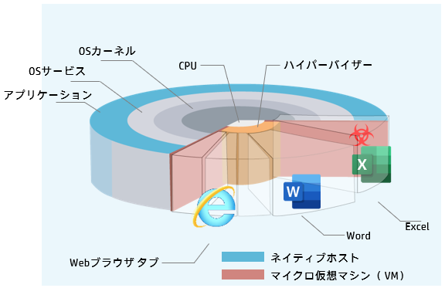
脅威の封じ込め
HP Sure Click Pro
マルウェアの攻撃を隔離、封じ込めることで、
PCへの感染を防ぎます
検知に依存しない「隔離と封じ込め」技術で、
ゼロデイ攻撃に対応し、クリーンアップも不要です
Microsoft OfficeやPDFのファイル操作およびWebアクセスを
ユーザーが制約を意識することなく利用可能です
新種のウイルスが侵入した場合でも安心して作業を継続でき、また「Wolf Security Controller」により、隔離済みの脅威の動的分析が可能となります

Slide 13
「脅威の封じ込め」とは？
PC本体から隔離された仮想マシン上で動作させることで脅威の侵入を防ぎます
信頼できるファイルとリンクは通常通り実行
CPU
DOC
OSカーネル
ユーザーデスクトップ
信頼できないファイルやリンクを個別の使い捨てマイクロ仮想マシン(VM）に隔離して実行
Microvisor
マイクロVM
内検査
脅威の
継続を断絶
マイクロVM
からは最小
権限アクセス
複数のマイクロVMを起動した場合でも、最小限のリソースで実行することで、PCへの負荷を軽減
攻撃側の
意図通り実行
マイクロVMは
コピーオンライトで実行
アプリケーション
PDF
マイクロ仮想マシン(VM)に隔離したアプリを閉じれば、脅威があったとしてもアプリごと廃棄
HP Secure Browser
ホストPC
分離せずに実行しているアプリケーション
マイクロVM
分離環境で実行しているアプリケーション

Slide 14
脅威の封じ込めによる保護対象
エンドポイントの攻撃を封じ込めます
Eメール 添付/
チャットアプリ/
USBメモリ
共有 リンク
ファイル ダウンロード
悪意のあるEメール に対する保護
ランサムウェア
マクロを悪用したトロイの木馬
ファイルレスマルウェア
悪意のあるリンク
悪意のあるリンク に対する保護
Eメール内の悪意のあるリンク
ブラウザーエクスプロイト
偽のFlash/Javaアップデート
悪意のある広告
Zoom/Teams等チャット内のリンク
悪意のあるダウンロード に対する保護
意図的なダウンロード
実行可能ファイルの 偽造アップデート
ドキュメントへのリンク
不正なDNS/URLリダイレクト
偽のドライバとユーティリティ

Slide 15
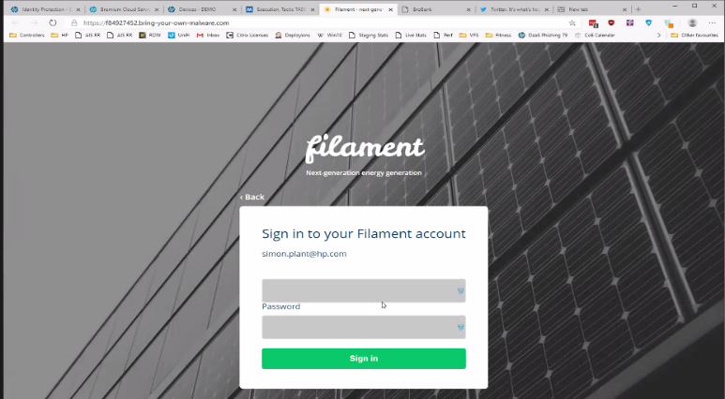
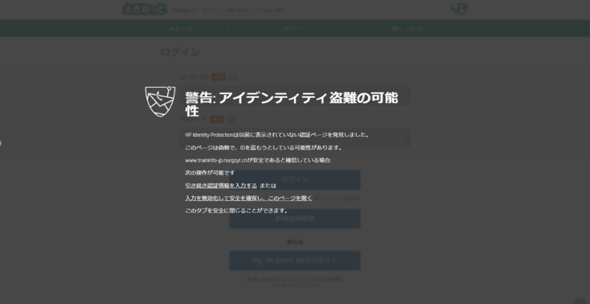
ユーザ資格情報の保護
HP Sure Click Pro
フィッシングサイトでパスワードを入力するユーザーに対して警告し、ブロックします
既知の悪意のあるWebサイトは、Wolf Pro Securityが
ユーザー資格情報の入力をブロックします。
低評価のWebサイトは、ユーザー資格情報を入力しないように警告を表示。またURLを指定し、ホワイトリスト、ブラックリストに登録が可能です。
Webサイトアクセスに関するアラートは、すべてHP Wolf Security Controllerに記録されます。
Notes:
HP Sure Click Proソフトウェアは、脅威の封じ込めに加え、ユーザーが電子メール、チャットクライアント、PDFなどのファイル内のフィッシングリンクをクリックした後に、認証情報の採取サイトでパスワードを入力する機能を防ぐことで、認証情報の盗難を阻止することもできます。ユーザーがWebサイトにアクセスし、ログイン情報の入力を促されると、Sure Click ProエージェントはHP Threat Intelligence Serviceを利用して、裏側で評判やドメイン分析を行い、サイトの安全性を判断します。 安全性が確認されている正規のサイトであれば、ユーザーはソフトウェアに邪魔されることなく、通常通り自由に資格情報を入力することができます。 しかし、そのサイトが既知のフィッシングサイトである場合、ユーザーがパスワードを入力しようとすると、ページ上に警告ウィンドウが表示され、サイトが認証情報を取得するのを阻止することができます。 その後、ユーザーはブラウザーを安全に閉じるか、すべてのデータ取得フィールドを無効にしてサイトを閲覧できるよう、ソフトウェアを設定することができます。 サイトの評価が低い場合、ユーザーはそのサイトを確認し、ユーザーにとって既知の安全なサイトでない限り、認証情報を入力しないよう警告されます。 管理者は、これらのサイトへの認証情報の入力をブロックするか、またはユーザーに続行する自由を与えるかを選択することができます。 既知の悪質なサイトや低評価のサイトに対するすべてのアクションは記録され、HP Wolf Security Controllerに報告され、脅威とユーザーの行動状況を確認することができます。www.DeepL.com/Translator（無料版）で翻訳しました。

Slide 16
次世代アンチウイルス
HP Sure Sense Pro
既知のマルウェアの阻止に加えて、ディープ
ラーニングAIで未知の脅威を検出します
既知ウイルスに加え、新たに出現した未知の脅威を
検出するディープラーニングAIを提供します。
従来型アンチウイルスソフトは不要となります。※
HP Wolf Security Controllerを使用して、脅威の動的分析が可能です。
※ 既存でご利用いただいているAV/NGAVはアンインストールが必要です
※ 単体稼働の審査中のため、当面Windows Defenderと共存が必要となります（2022年5月現在）

Slide 17
HP WOLF PRO SECURITYによる多層防御
伝統的な階層防御
HP Wolf Pro Security
クラウド
境界
ネットワーク/
サーバー
次世代アンチウイルス
脅威の封じ込め
脅威
ユーザー資格情報の保護
・クラウド
アンチウイルス
など
・プロキシ
・ファイアウォール
など
・IDS/IPS
・サンドボックス
など
HP Wolf Pro Securityが
「次世代アンチウイルス」
「ユーザー資格情報の保護」
「驚異の封じ込め（隔離）」
でエンドポイントを守ります

Slide 18
HP Wolf Security Controller
「HP Wolf Security Controller」は、簡単なポリシー設定と管理、容易なメンテナンスおよび継続的なアラート管理を提供します
クラウドベースコントローラー
管理用のサーバーを用意する必要はありません。クラウドベースのコントローラーのため、管理対象PCをいつでもどこからでも一元管理することができます。
“すぐに使える”ポリシー
ほとんどのお客様環境で設定がほとんど必要ない、簡単で「すぐに使える」ポリシーを提供します。
セキュリティアラート
管理者がプロアクティブに常時監視する必要はありません。PC上の不審な動作が発生した場合、セキュリティアラートによって通知され、必要な分だけを簡単に特定することができます。
また、必要に応じて、脅威に関する分析結果を確認することができます。
Notes:
WPSのすべての操作とレポーティングは、PC群全体の脅威管理を一元化するクラウドベースのウルフセキュリティコントローラーから行われます。
コントローラーは、フリート全体のポリシーを管理し、お客様のエンドポイントから攻撃データを収集します。ほとんどの環境で継続的な調整がほとんど必要ない、簡単で「すぐに使える」ポリシーを提供し、最もリスクの高い脅威ベクトルからの保護に焦点を当てます。
WPSを25ライセンス以上お持ちのお客様には、Wolf Security Controllerをご利用いただくことができます。これは、スタンドアロンソフトウェアとWPSがインストールされたPro Security Edition PCの組み合わせになります。

Slide 19
「HP Wolf Pro Security」導入メリット
次世代アンチウイルス 機能 に加え、マイクロ仮想マシンを使用した脅威の封じ込めおよび フィッシング 対策を含む包括的なエンドポイントセキュリティです。中堅・中小企業における情報システム担当者のセキュリティ関連業務に携わる時間を削減し、且つ従業員の生産性を低下させることなく 、安心してどこからでも業務を行うことができます。
また、他のセキュリティソフトは不要、これひとつでエンドポイント（PC）を守ります。
簡単な導入および運用
マルウェア対策
生産性の確保
簡単3ステップで導入が可能です。
(購入→ライセンス有効化→Agentインストール)
事前に構成されたポリシーにより、すぐに使用開始できます。またセキュリティアラートにより、PCの不審な行動を、必要な分だけ簡単に特定することができます。
次世代アンチウイルスでは防ぐことができないEmotetなど、より巧妙化する脅威を、マイクロ仮想マシンを使用した「脅威の封じ込め」により、ユーザーが意識することなく侵入を防ぐことができます。
従業員は添付ファイルやリンクを安心して開くことができます。そのため、日常の業務を妨げられることがありません。
PCがオフラインの環境でも、安全に作業を行うことができます。

Slide 20
「HP Wolf Pro Security」販売価格と要件
型番 | 製品名 | 希望小売価格 (税抜)
U05L7AAE | HP Wolf Pro Security 1年 | 4,500円
U05LCAAE | HP Wolf Pro Security 3年 | 11,500円
ご利用要件
サービスを利用するPC（HP PC以外の既設PCも含む）の合計台数が25台以上であること
8 GB以上のシステム メモリ、10〜20 GBの空きディスク領域があること
注意事項
ライセンス期限終了前までに、上記製品を再度ご注文いただくことにより更新が可能です。
4年以上のご契約が必要な場合、上記製品を組み合わせての同時購入はできません。
上記製品のどちらかを一旦購入後、必要となる契約期間に合わせて更新をお願いします。

Slide 21
「HP Wolf Pro Security」の導入手順 (簡単3ステップ)
STEP1
ライセンス購入
※1
STEP2
ライセンス有効化※2
STEP3
各PCにAgent
インストール
※1 ライセンス購入時に、管理者のメールアドレスの提供が必要となります。
※2 HPからのメールの指示に従って、HP Wolf Security Controllerの初期設定を実施します。

Slide 22
HP Wolf Pro Security トライアル申し込み
認証
納品
申請
設定
POC
本番移行
(申請) パートナー様が、トライアル申し込みサイトにアクセスし、お客様情報を入力してください。
パートナー様の社内でのトライアルも可能です。
トライアル申し込みサイトURL : www.hp.com/jp/wps_trial
トライアルの使用条件
「トライアル環境の準備完了のお知らせ」メールを受信後、60日以内に評価いただけること。
使用するPCのシステム要件を満たしていること。
※ トライアル環境で使用できるライセンス（PC台数）は最大50台までとなります。
※ トライアル環境ではすべての機能を使用いただくことが可能です。
※ トライアル環境から本番環境へはAgentの再インストールの必要はありません。

Slide 23
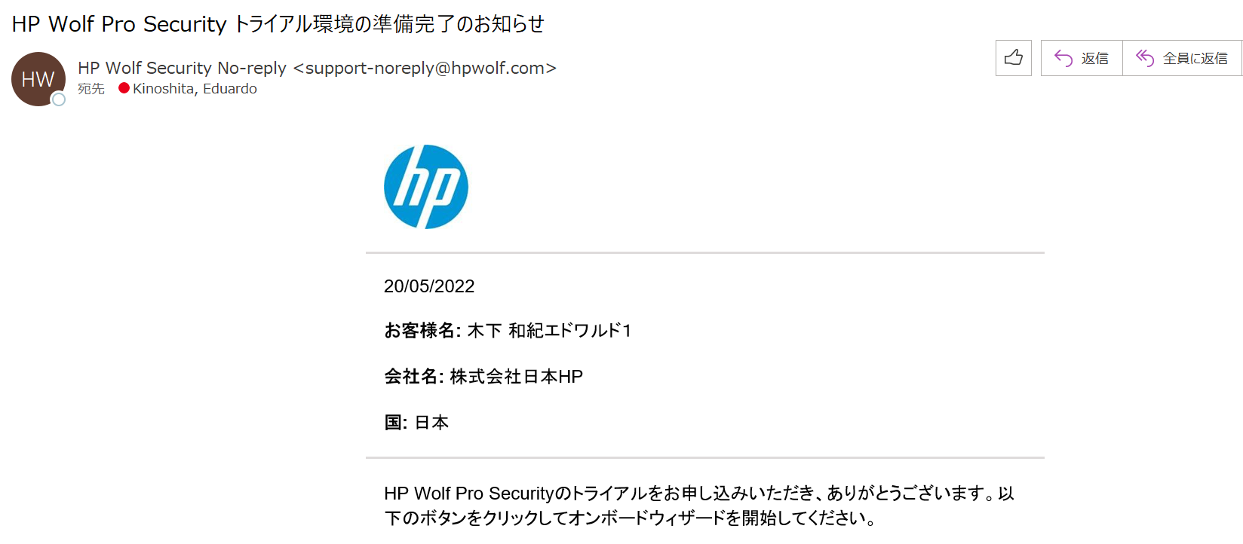
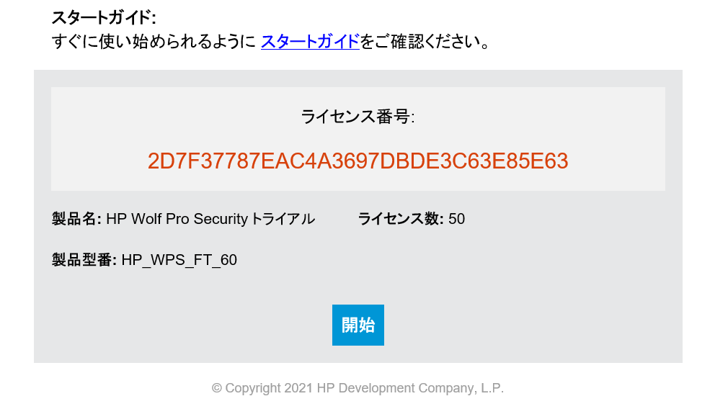
トライアル環境の準備完了のお知らせメール（サンプル）
こちらの内容のメールが、トライアルお申し込み後、数日で届きます。
「support-noreply@hpwolf.com」からのメールを受信できるように設定をお願いします。
トライアル用に提供されるライセンス数は実際のトライアルご希望台数に関係なく、50ライセンスとなります。

Slide 24
THANK YOU

